Slide 1
CF04_2.1_infografía_clases
Recomendaciones generales:
Hacer una imagen infográfíca fija que presente el siguiente contenido.

Slide 2
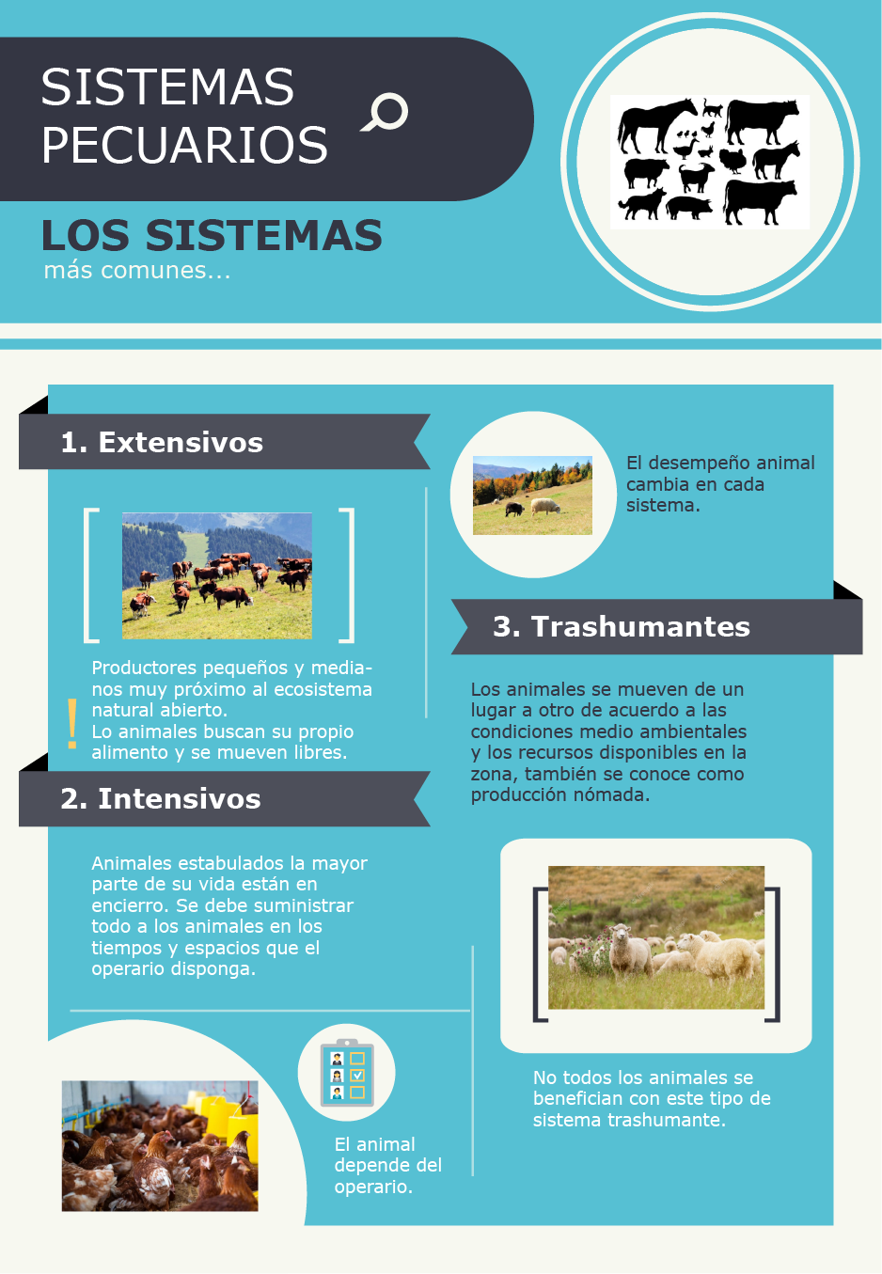
Indicaciones para la producción
Por favor mejorar y cargar esta infografía que se encuentra en la carpeta de anexos con el nombre de sistemas pecuarios.ai
Referencias de las imágenes: la imagen usada son realizadas por el diseñador instruccional.

